Slide 1


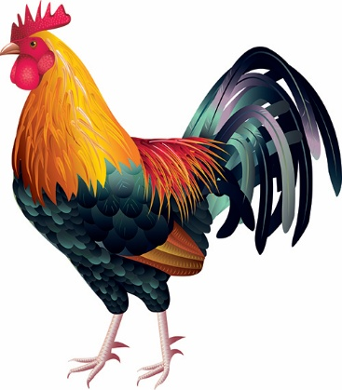
UBND Quận Long Biên
Trường mầm non Ngọc Thụy
LĨNH VỰC PHÁT TRIỂN NGÔN NGỮ
HOẠT ĐỘNG NHẬN BIẾT TẬP NÓI
Đề tài : CON GÀ TRỐNG
Chủ đề : Động vật đáng yêu
Đối tượng : Trẻ 24-36 tháng tuổi
Thời gian : 15 – 20 phút
Số lượng : 10 - 15 trẻ

Slide 2

I.MỤC ĐÍCH YÊU CẦU
1. Kiến thức:
- Trẻ biết gọi tên “Con gà trống”, biết một số bộ phận của con gà trống: đầu gà, mình gà, đuôi gà, chân gà, mào gà, mỏ gà….
- Trẻ biết con gà trống có ích : vào buổi sáng gáy vang báo thức mọi vật.
- Biết một số loại thức ăn cho gà: cám ,ngô, thóc, rau, giun…
- Trẻ biết gà trống là vật nuôi trong gia đình, biết tiếng gáy của gà trống: ò ó o.
2. Kỹ năng:
- Rèn khả năng chú ý, ghi nhớ quan sát của trẻ, luyện một số giác quan như : nhìn, sờ, nghe.
- Luyện phát âm một số từ: con gà trống, đầu gà, mình gà, đuôi gà, mào gà, chân gà, cánh gà…
- Phát triển kĩ năng bắt chước tiếng kêu của con vật.
3. Thái độ:
- Trẻ hứng thú tham gia giờ học.
- Giáo dục trẻ yêu quí, chăm sóc các con vật gần gũi.

Slide 3


- Hát và vận động bài: Con gà trống

Slide 4

- Tiếng gà gáy

Slide 5


Trẻ quan sát Con gà trống

Slide 6
Trẻ tập nói:
Con gà trống
Đầu gà (Mào gà, mỏ gà, mắt gà)
Thân gà (Chân gà, cánh gà)
Đuôi gà

Slide 7

Trò chơi 1:
Bắt chước tiếng kêu của con vật nuôi

Slide 8
Trò chơi 2: Ai tinh mắt

Slide 9
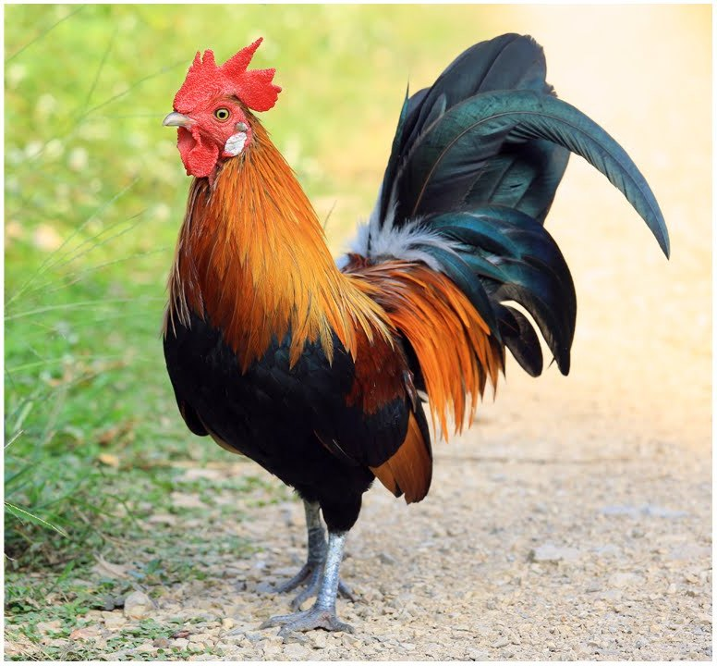
Con gà trống

Slide 10
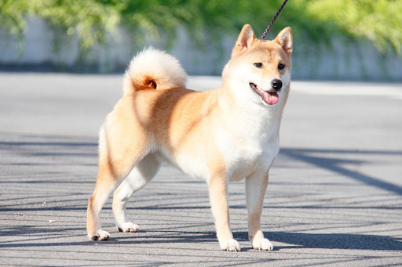
Con chó

Slide 11
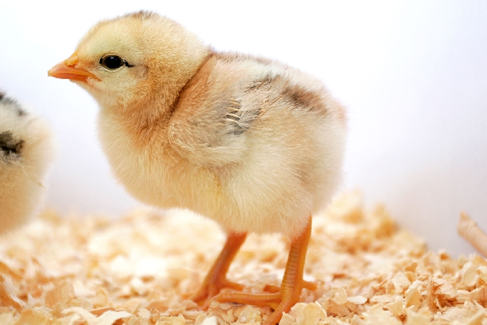
Con gà con

Slide 12
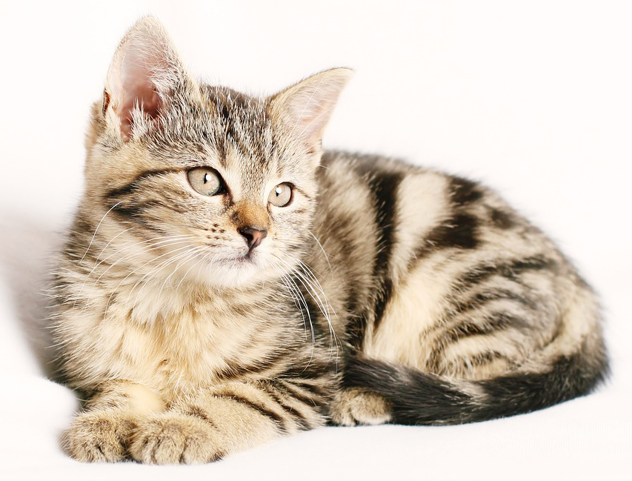
Con mèo

Slide 13
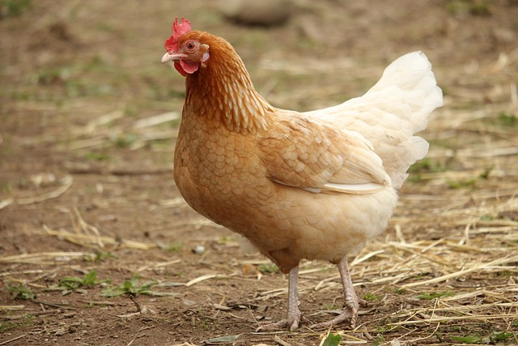
Con gà mái

Slide 14
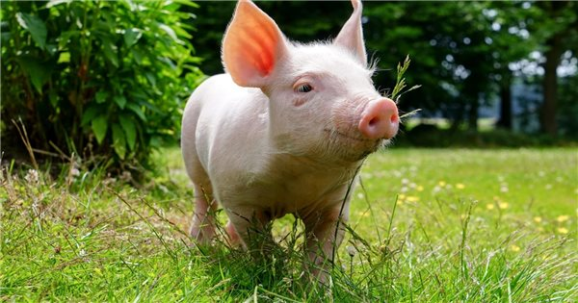
Con lợn

Slide 15
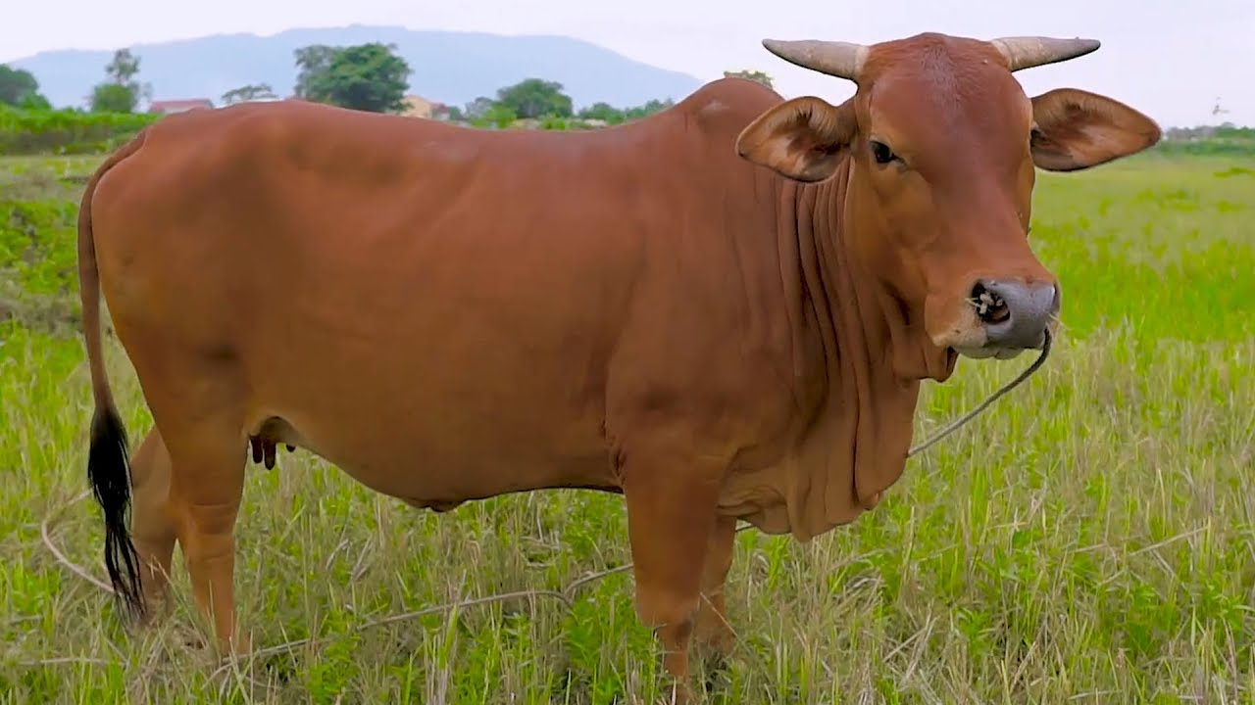
Con bò

Slide 16
Chúc mừng
các con chiến thắng!

Slide 17

Giờ học kết thúc!

